Slide 1
RADAR SW STUDY · PART 3
표적 궤적 모의
구현 방법 및 시뮬레이션 조건
TargetSimCore (계산) · TargetSimUI (화면) · WGS84 좌표변환
Notes:
안녕하십니까. 이번 과제의 주제는 표적 궤적 모의입니다. 레이다 앞에 놓을 표적을 자료구조로 정의하고, 그 표적이 0.1 초마다 어디로 움직이는지를 지구 좌표계 위에서 계산하는 내용입니다.
오늘 다루는 범위는 과제 명세의 1번 구현 방법과 2번 시뮬레이션 조건까지이고, 실제 실행 결과와 검증은 다음 자료에서 이어가겠습니다.

Slide 2
목차
과제가 요구한 차례를 그대로 따라간다.
1
구현 방법
2
시뮬레이션 조건
3
기타 사항
표적을 정의하고 움직인다
주어진 조건으로 60 초를 돌린다
좌표변환 코드 이용과 결과 설명
·
표적 구조체 정의
·
조건값과 실행 순서
·
좌표변환 코드 이용
·
표적 상태 정보 갱신
·
초기값
·
구조체 · 구현 · 결과 설명
·
기동 시나리오
과제 1절 → 2절 → 3절 순서 그대로다. 1절에서 표적을 정의하고 한 스텝 나아가는 규칙을 만들고, 2절에서 주어진 조건으로 60 초를 돌려 LLA 와 그림을 내고, 3절에서 좌표변환 코드 이용과 설명 위치를 정리한다.
과제 3 · 표적 궤적 모의
Notes:
세 부분으로 진행하겠습니다.
첫째, 구현 방법입니다. 표적을 어떤 구조체로 정의했고, 그 표적을 한 스텝 나아가게 하는 규칙을 어떻게 만들었는지 보겠습니다.
둘째, 시뮬레이션 조건입니다. 과제가 준 조건을 그대로 넣고 60 초를 돌린 뒤, 결과를 위도 경도 고도로 내고 그림으로 그리는 데까지 갑니다.
셋째, 기타 사항입니다. 좌표변환 코드를 어떻게 썼는지와, 과제가 요구한 설명이 이 자료의 어느 장에 있는지를 정리하겠습니다.
차례는 제가 정한 것이 아니라 과제 명세가 1절, 2절, 3절로 나눠 놓은 순서를 그대로 따른 것입니다. 사전 지식은 삼각함수와 행렬 곱셈 정도면 충분하고, 그마저도 필요한 곳에서 다시 설명하겠습니다.

Slide 3
1
과제 3
요구사항과 진행 순서
1. 구현 방법
2. 시뮬레이션 조건
3. 기타 사항
(1) 표적 구조체 정의 — 표적 10개 · 기동 30개
(2) 표적 상태 정보 갱신 — ECEF 좌표계에서
(+) 동체 속도를 ECEF 성분으로 (추가 고민)
60 초 · 0.1 초 간격
플랫폼 1 + 대함 표적 1 + 대공 표적 1
결과를 LLA 로 출력하고 그림으로 표현
(1) 좌표변환 코드 이용
(2) 표적 구조체 정의 설명
(3) 구현 방법을 코드로 설명
(4) 시뮬레이션 결과 설명
진행 순서 — 이 자료가 따라가는 차례
1 구조체 정의
▸
2 상태 갱신
▸
3 조건 입력
▸
4 600 스텝 실행
▸
5 LLA · 그림
1-(1)
1-(2)
2절
2절
2절
먼저 표적을 정의하고(1-(1)), 한 스텝 나아가는 규칙을 세운 뒤(1-(2)), 주어진 조건을 넣어 600 스텝을 돌리고 결과를 LLA 와 그림으로 낸다. 참고 소스 코드의 좌표변환은 이 과정 전부에서 그대로 쓴다.
과제 3 · 표적 궤적 모의
Notes:
화면에 과제 명세를 세 덩어리로 옮겨 놓았습니다.
왼쪽이 1번 구현 방법입니다. 표적 구조체를 정의하라는 것과 표적 상태를 ECEF 좌표계에서 갱신하라는 것 두 가지이고, 표적은 최대 열 개, 표적마다 기동은 최대 서른 개까지 설정할 수 있어야 합니다. 여기에 동체 속도를 ECEF 성분으로 바꾸는 방법을 추가로 고민해 보라는 항목이 붙어 있습니다.
가운데가 2번 시뮬레이션 조건입니다. 60 초를 0.1 초 간격으로 돌리고, 플랫폼 하나와 대함 표적, 대공 표적을 하나씩 놓은 뒤, 결과를 위경도로 출력하고 그림으로 표현하라는 내용입니다.
오른쪽 3번은 좌표변환 코드를 이용하라는 것과, 구조체와 구현 방법과 결과를 각각 설명하라는 것입니다.
아래쪽이 이 자료가 따라갈 순서입니다. 먼저 표적을 정의하고, 한 스텝 나아가는 규칙을 세운 다음, 주어진 조건을 넣어 60 초를 돌리고, 마지막에 위경도와 그림을 냅니다. 좌표변환 코드는 이 과정 전부에서 그대로 씁니다.

Slide 4
2
1. 구현 방법 · 준비
전체 구조 — 계산과 화면의 분리
TargetSimCore
TargetSimUI
계산 전용 · 화면을 전혀 모른다
MFC 다이얼로그 · 계산을 하지 않는다
Define.h
기본형 · 물리 상수 (참고 소스 + 보완)
입력 칸을 읽어 도(°) → 라디안 변환
Core 에 넘기기 전에 값의 형식·범위 검사
오류는 어느 칸에서 났는지 지목해 반려
601개 결과 표본을 모아서 보관
LLA 표 · CSV 저장 · 궤적 그림
시간 슬라이더로 임의 시점 이동 · 재생
matrixCalcLib
행렬 연산 (참고 소스 원본)
CoordinateTransform
WGS84 좌표변환 (참고 소스 원본)
TargetSim
표적 구조체 · 궤적 모의 엔진 (자체 작성)
표적을 한 스텝 나아가게 하는 계산은 전부 여기 있다.
콘솔이든 웹이든 다른 화면을 붙여도 그대로 쓴다.
경계가 하나다. UI 는 ST_SimConfig 를 채워 넣고, Core 는 ST_SimSample 을 돌려준다. 그 사이에 오가는 것은 이 두 구조체뿐이다.
과제 3 · 표적 궤적 모의
Notes:
구현 이야기를 시작하기 전에 프로그램이 어떻게 나뉘어 있는지 먼저 보겠습니다. 왼쪽이 계산을 맡는 TargetSimCore 이고, 오른쪽이 화면을 맡는 TargetSimUI 입니다.
Core 는 화면이 있는지조차 모릅니다. 표적을 한 스텝 나아가게 하는 계산은 전부 여기 들어 있어서, 나중에 콘솔이든 웹이든 다른 화면을 붙여도 이 부분은 그대로 씁니다. 반대로 UI 는 계산을 한 줄도 하지 않습니다. 입력 칸을 읽어 도 단위를 라디안으로 바꾸고, 값의 형식과 범위를 먼저 검사해서 잘못된 칸을 지목해 반려하고, 돌아온 결과를 표와 그림으로 보여 주는 일만 합니다.
둘 사이의 경계는 하나뿐입니다. UI 가 설정 구조체 하나를 채워 넣으면 Core 가 표본 구조체 하나를 돌려줍니다. 그 사이에 오가는 것이 이 두 개밖에 없어서, 나중에 화면을 통째로 바꿔도 계산 코드는 손댈 일이 없습니다.

Slide 5
3
1. 구현 방법 · 1-(1) 표적 구조체 정의
설정값과 상태값의 분리
사용자가 넣는 설정값과 매 순간 바뀌는 상태값은 수명이 다르다. 한 덩어리로 두면 어느 값이 계산 중에 바뀌는지 알 수 없다.
입력 — 시작할 때 정해지고 끝까지 안 변한다
상태 — 0.1초마다 바뀐다
typedef struct {
STRUCT_Coord_Lla st_InitLla;
STRUCT_Coord_Attitude st_InitAtt;
FLOAT64 headingSpeed;
INT32 nManeuverNum;
ST_TargetManeuver st_Maneuver[30];
} ST_TargetInit;
typedef struct {
FLOAT64 simTime;
STRUCT_Coord_Rect st_PosEcef; // 계산 기준
STRUCT_Coord_Rect st_VelEcef;
STRUCT_Coord_Lla st_Lla; // 출력 + NED 기준
STRUCT_Coord_Attitude st_Att;
} ST_TargetState;
개수는 배열이 아니라 숫자로 관리
ECEF 가 기준, 위경고도는 파생값
자리는 최대치(10개 / 30개)로 미리 잡아두고, 지금 몇 개를 쓰는지만 따로 적는다. 좌석 10개 버스에 승객 수를 적어두는 것과 같다. 표적을 늘리고 줄여도 메모리 크기가 변하지 않는다.
계산은 ECEF 에서 하고, 위도·경도·고도는 매 스텝 ECEF 에서 다시 뽑아 같이 보관한다. 화면 출력과 다음 스텝의 기준 방향 계산에 모두 쓰이기 때문이다.
과제 3 · 표적 궤적 모의
Notes:
표적 구조체부터 보겠습니다. 표적 하나를 표현하는 값들을 한 덩어리에 몰아넣지 않고 둘로 나눴습니다. 왼쪽이 사용자가 처음에 넣고 끝까지 변하지 않는 입력값이고, 오른쪽이 0.1 초마다 새로 계산되는 상태값입니다.
이렇게 나눈 이유는 두 값의 수명이 다르기 때문입니다. 한 덩어리로 두면 어느 값이 계산 도중에 바뀌는 값인지 코드만 봐서는 알 수 없고, 시뮬레이션이 도는 중에 사용자가 화면 값을 건드리면 진행 중인 계산이 흔들립니다.
아래 왼쪽은 개수를 다루는 방법입니다. 자리는 최대치인 열 개와 서른 개로 미리 잡아 두고, 지금 몇 개를 쓰는지만 숫자로 따로 적습니다. 좌석이 열 개인 버스에 오늘 승객이 몇 명인지를 적어 두는 것과 같습니다. 표적을 늘리고 줄여도 메모리 크기가 변하지 않으니, 프로그램이 쓰는 메모리가 처음부터 끝까지 일정합니다.
오른쪽은 어느 값이 기준인가입니다. 계산은 ECEF 에서 하고, 위도와 경도와 고도는 매 스텝 그 ECEF 에서 다시 뽑아 같이 보관합니다. 화면에 내보낼 때도 쓰고, 다음 스텝에서 북쪽과 동쪽이 어느 방향인지를 정할 때도 쓰기 때문입니다.

Slide 6
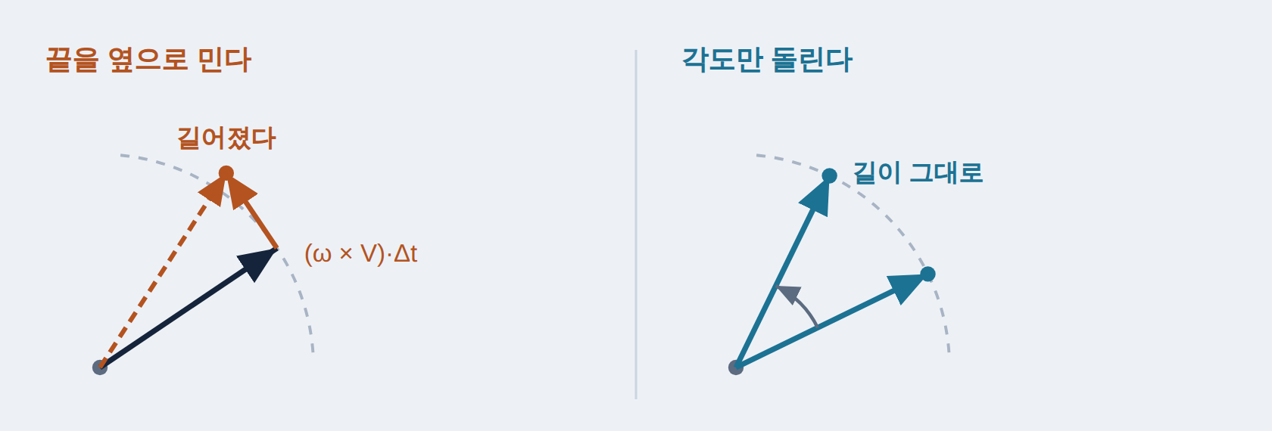
4
1. 구현 방법 · 1-(1) 표적 구조체 정의
위치는 LLA, 속도는 V_heading
속도를 V_heading 하나, 즉 숫자 하나로 받는다. 그러면 방향은? — 자세각(Yaw·Pitch·Roll)이 갖고 있다. 기수가 향하는 쪽이 곧 진행 방향이다.
✕
화살표를 들고 다니며 조금씩 비튼다
✓
길이는 숫자로 붙박고 각도만 바꾼다
속도를 (Vx, Vy, Vz) 세 숫자로 들고 다니면서, 스텝마다 끝을 옆으로 조금씩 밀어 방향을 바꾼다. 민 만큼 빗변이 생겨 화살표가 길어지고, 그게 600번 쌓인다.
"이 표적의 속력은 200" 은 숫자 하나로 붙박아 둔다. 스텝마다 자세각에서 기수 방향만 꺼내 거기에 200 을 곱한다.
200.00 → 201.45 m/s
200.000000 유지
1G 로 60초 선회했을 뿐인데 속력이 0.7 % 늘어난다
몇 번을 돌든 200 은 200 이다
왜 길이가 변할 수 없는가
속도를 만들 때 쓰는 것은 회전 행렬뿐이다. 물건을 돌려도 길이가 변하지 않는 것처럼, 회전 행렬은 벡터의 크기를 바꾸지 못한다.
과제 3 · 표적 궤적 모의
Notes:
두 번째로 눈여겨볼 것은 속도를 받는 방식입니다. 보통 속도는 세 축 성분 세 개로 주는데, 과제는 동체 속도 하나만 주라고 했습니다. 그러면 방향은 어디에 있느냐 하면, 자세각이 갖고 있습니다. 기수가 향하는 쪽이 곧 진행 방향입니다.
이 차이가 왜 중요한지를 왼쪽과 오른쪽으로 비교해 두었습니다. 왼쪽은 흔히 쓰는 방법으로, 속도를 세 숫자로 들고 다니면서 스텝마다 화살표 끝을 옆으로 조금씩 밀어 방향을 바꿉니다. 그런데 끝을 옆으로 밀면 빗변이 생겨서 화살표가 그만큼 길어집니다. 한 번은 만분의 일 정도지만 60 초 동안 쌓이면 200 미터로 날던 표적이 201.4 미터가 됩니다. 선회를 했다고 표적이 빨라질 이유가 없는데도 그렇게 됩니다.
오른쪽이 이번에 쓴 방법입니다. 속력 200 이라는 숫자는 붙박아 두고, 스텝마다 자세각에서 기수 방향만 꺼내 거기에 200 을 곱합니다. 속도를 만들 때 쓰는 것이 회전 행렬뿐인데, 물건을 돌려도 길이가 변하지 않는 것처럼 회전 행렬은 벡터의 크기를 바꾸지 못합니다. 그래서 속력이 변할 자리가 아예 없습니다. 나중에 검증할 때 확인할 항목이 하나 줄어드는 셈이고, 실제로 60 초 내내 30 과 200 이 소수점 여섯 자리까지 그대로 나옵니다.

Slide 7
5
1. 구현 방법 · 1-(1) 표적 구조체 정의
기동 정보 네 가지
typedef struct {
EN_TurnType enTurnType; // 0~3
FLOAT64 gravityValue; // [G]
FLOAT64 startTime; // [s]
FLOAT64 endTime; // [s]
} ST_TargetManeuver;
TurnType — 회전축을 그대로 쓴다
1 Roll
옆으로 기울임 · 궤적은 그대로, 자세만 변함
2 Yaw
수평으로 선회 · 위에서 보면 원
3 Pitch
위아래로 선회 · 옆에서 보면 원
과제가 요구한 네 개를 그대로 담는다.
기동 한 건이 궤적에 걸리는 방식
네 필드가 뜻하는 것
구간 안에서만 자세가 돌아간다
필드 | 뜻
enTurnType | 회전축 — 0 없음 · 1 Roll · 2 Yaw · 3 Pitch
gravityValue | 중력 배수 [G], 부호가 회전 방향
startTime | 기동이 시작되는 시각 [s]
endTime | 기동이 끝나는 시각 [s]
startTime 부터 endTime 직전까지 자세각이 일정한 각속도로 돌아가고, 구간 밖에서는 각속도가 0 이다. 기동이 끝나면 그때의 침로 그대로 계속 나아간다.
ω = gravityValue × 9.80665 / V_heading
예) 2, −1.0, 8.0, 10.4 → 8.0 ~ 10.4 초 동안 1G 좌선회
과제 3 · 표적 궤적 모의
Notes:
기동 정보는 과제가 지정한 네 개를 그대로 담았고 필드를 하나도 더 붙이지 않았습니다. 회전축을 뜻하는 TurnType, 몇 G 로 도는지를 뜻하는 Gravity Value, 그리고 시작 시각과 종료 시각입니다.
TurnType 은 글자 그대로 어느 축을 돌리는가로 해석했습니다. Roll 은 옆으로 기우는 것이라 가는 방향은 그대로고 자세만 변하며, Yaw 는 수평면에서 도는 것이라 위에서 보면 원이 되고, Pitch 는 위아래로 도는 것이라 옆에서 보면 원이 됩니다. 세 가지가 서로 대칭이라 코드도 switch 한 덩어리로 끝납니다.
여기서 하나 짚고 가겠습니다. 네 필드 어디에도 오른쪽으로 도는지 왼쪽으로 도는지를 적을 자리가 없습니다. 필드를 하나 더 만들 수도 있었지만 과제가 정한 네 개 안에서 끝내고 싶어서, G 값의 부호로 방향을 표현했습니다. 플러스면 우선회, 마이너스면 좌선회입니다.
오른쪽 아래가 기동 한 건이 궤적에 걸리는 방식입니다. 시작 시각부터 종료 시각 직전까지만 자세각이 일정한 각속도로 돌아가고, 그 구간 밖에서는 각속도가 0 입니다. 그래서 기동이 끝나면 그때의 침로 그대로 계속 나아갑니다. 맨 아래 예시는 8 초부터 10.4 초까지 1G 로 좌선회하라는 뜻입니다.

Slide 8
6
1. 구현 방법 · 1-(2) 표적 상태 정보 갱신
계산 좌표계 — ECEF
ECEF 는 그냥 더하면 된다
위도·경도로는 그렇게 안 된다
새 위치 = 이전 위치 + 속도 x 0.1초
동쪽으로 1 m 갔을 때 경도가 얼마나 변하는지가 위도마다 다르다. 위로 갈수록 경도선 사이가 좁아지기 때문이다.
동쪽 1 m 이동 | 경도 변화
적도 (위도 0°) | 0.0000090°
위도 60° | 0.0000179° (약 두 배)
지구 중심이 원점인 평범한 x·y·z 직교좌표. 위치 갱신이 벡터 덧셈 한 줄로 끝난다.
대신 ECEF → 위경도 변환을 매 스텝 해야 한다. 변환 정확도가 곧 궤적 정확도다
참고 소스의 변환은 같은 계산을 5번 반복해 위도와 고도를 다듬는다. 반복 횟수가 고정이라 위도가 아주 높거나 고도가 크면 수렴이 모자랄 수 있다.
이 과제 조건(위도 32도, 고도 0 ~ 300 m)에서는 5번이면 충분하다. 폐형식(Bowring)과 맞춰 보니 60초 내내 수평 차이 0.0001 mm, 고도 유지 오차 0.03 mm 였다.
한 스텝에서 위치가 갱신되는 경로
ECEF 위치
▸
+ 속도 × 0.1초
▸
새 ECEF 위치
▸
참고 소스 변환
▸
위도·경도·고도
과제 3 · 표적 궤적 모의
Notes:
여기서부터 1번의 두 번째 항목인 상태 갱신입니다. 과제가 ECEF 좌표계에서 갱신하라고 지정했는데, 왜 그렇게 하라고 했는지를 먼저 보겠습니다.
ECEF 는 지구 중심을 원점으로 하는 평범한 x, y, z 직교좌표입니다. 그래서 새 위치는 이전 위치에 속도 곱하기 0.1 초를 더하면 끝이고, 벡터 덧셈 한 줄입니다. 반면에 위도와 경도로 직접 계산하면 그렇게 되지 않습니다. 동쪽으로 1 미터 갔을 때 경도가 얼마나 변하는지가 위도마다 다르기 때문입니다. 표에 적어 두었듯이 적도에서와 위도 60 도에서 두 배 차이가 나고, 극점에 가면 아예 계산이 터집니다.
대신 치러야 하는 값이 있습니다. ECEF 로 옮기고 나면 화면에 낼 위경도를 매 스텝 다시 뽑아야 해서, 변환의 정확도가 곧 궤적의 정확도가 됩니다. 참고 소스 코드의 변환은 같은 계산을 다섯 번 반복해 위도와 고도를 다듬는 방식인데, 반복 횟수가 고정이라 위도가 아주 높거나 고도가 크면 수렴이 모자랄 수 있습니다. 이번 조건인 위도 32 도, 고도 0 에서 300 미터에서는 다섯 번이면 충분합니다. 반복하지 않고 한 번에 푸는 폐형식과 맞춰 보니 60 초 내내 수평 차이는 천분의 일 밀리미터에도 못 미쳤고, 고도 유지 오차가 0.03 밀리미터였습니다.
맨 아래가 한 스텝에서 위치가 갱신되는 경로입니다.

Slide 9
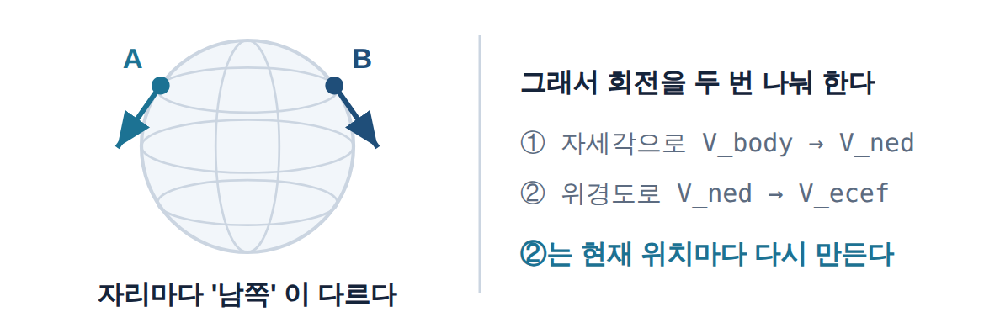
7
1. 구현 방법 · 1-(2) 추가 고민 항목
동체 속도 → ECEF 속도
Yaw 180° 는 "남쪽을 보고 있다"는 뜻이다. 그런데 그 남쪽이 우주에서 어느 방향인지는 내가 어디에 서 있느냐에 따라 다르다.
서울에서의 남쪽과 브라질에서의 남쪽은 완전히 다른 방향이다. 그래서 회전을 두 번 나눠서 한다.
▸
▸
1
V_body
2
V_ned
3
V_ecef
(200, 0, 0)
자세각으로 회전
위경도로 회전
기수 방향으로 200 m/s
내가 선 자리의 북·동·아래 성분
지구 좌표계 성분
static STRUCT_Coord_Rect f_Tgt_GetVelEcef(const STRUCT_Coord_Attitude *st_Att,
const STRUCT_Coord_Lla *st_Lla, FLOAT64 headingSpeed)
{
STRUCT_Coord_Rect st_VelNed;
// 참고 소스는 Roll, Yaw, Pitch 순서로 받는다
st_VelNed = f_Trans_Body_To_Ned(headingSpeed, 0.0, 0.0,
st_Att->Roll, st_Att->Yaw, st_Att->Pitch);
// 방향만 옮기므로 기준점은 원점으로 준다
return f_Trans_Ned_To_Ecef(st_VelNed.x, st_VelNed.y, st_VelNed.z,
0.0, 0.0, 0.0, st_Lla->Lat, st_Lla->Lon);
}
왜 두 번 나눠 도는가
두 번째 회전은 표적이 움직일 때마다 다시 만든다
과제 3 · 표적 궤적 모의
Notes:
과제가 추가로 고민해 보라고 한 항목입니다. 동체 속도 하나를 ECEF 의 세 성분으로 어떻게 바꾸느냐입니다.
Yaw 180 도는 남쪽을 보고 있다는 뜻입니다. 그런데 그 남쪽이 우주에서 어느 방향이냐는 내가 어디에 서 있느냐에 따라 완전히 달라집니다. 오른쪽 그림처럼 A 지점의 남쪽과 B 지점의 남쪽은 전혀 다른 방향을 가리킵니다. 그래서 회전을 한 번에 하지 않고 두 번으로 나눴습니다.
먼저 기수 방향으로 200 이라고 적은 동체 속도를 자세각으로 돌려서, 내가 선 자리 기준의 북쪽 성분과 동쪽 성분과 아래 성분으로 바꿉니다. 그다음 그 값을 현재 위경도로 한 번 더 돌려서 지구 좌표계 성분으로 만듭니다. 첫 번째 회전은 표적이 어디에 있든 자세각만 같으면 같은 행렬이지만, 두 번째 회전은 표적이 움직일 때마다 다시 만들어야 합니다.
왼쪽 아래가 그 함수입니다. 함수가 위경도를 인자로 받는 이유가 방금 말씀드린 두 번째 회전 때문입니다. 그리고 두 번째 변환에 기준점을 원점으로 넘기는데, 이 함수가 원래 위치를 옮길 때 쓰는 것이라 회전과 기준점 이동을 같이 하기 때문입니다. 속도는 방향만 옮기면 되니 기준점을 0 으로 주어 이동을 없앴습니다.

Slide 10
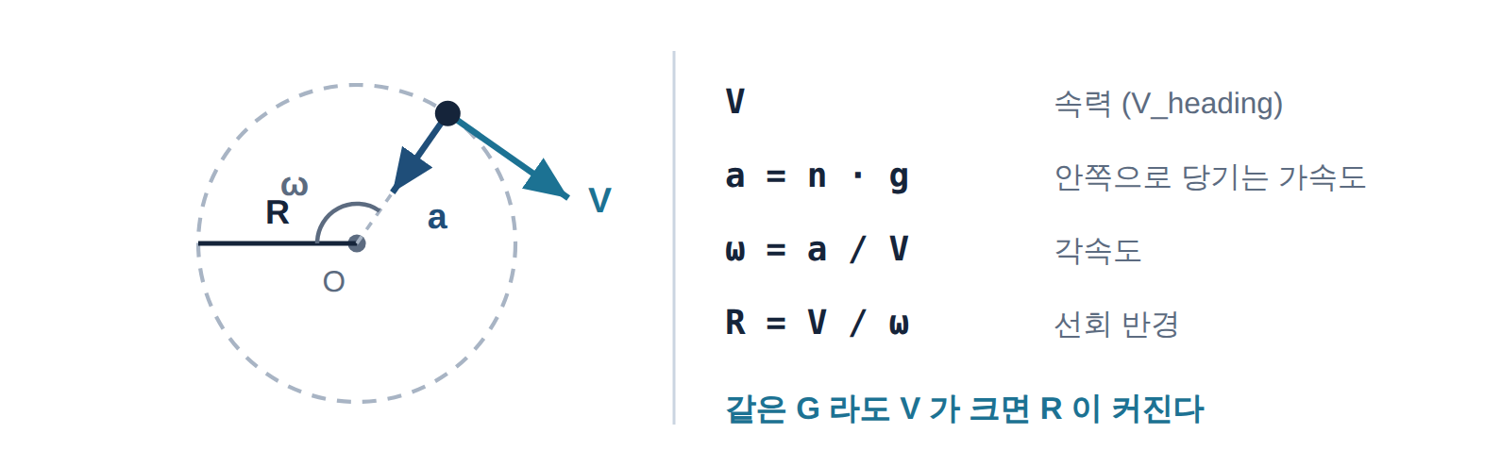
8
1. 구현 방법 · 1-(2) 표적 상태 정보 갱신
기동과 선회 반경
기동은 위치를 직접 건드리지 않는다. 자세각을 돌리면 다음 스텝의 속도 방향이 바뀌고, 그 결과로 궤적이 휜다.
몇 G 로 돌면 얼마나 빨리 도는가
그림으로 보면
원운동에서 안쪽으로 당기는 가속도는 속력 × 각속도. Gravity Value 는 이 가속도를 중력의 몇 배로 준 것이다.
V × ω = n × g ω = n × 9.80665 / V
선회 반경 R = V / ω = V² / (n × g)
선회 주기 T = 2π V / (n × g)
속력 | G | 각속도 | 선회 반경 | 한 바퀴 | 0.1초에 도는 각도
30 m/s | 1 G | 18.7 °/s | 92 m | 19.2 초 | 1.87°
30 m/s | 2 G | 37.5 °/s | 46 m | 9.6 초 | 3.75°
200 m/s | 1 G | 2.8 °/s | 4,079 m | 128.1 초 | 0.28°
200 m/s | 2 G | 5.6 °/s | 2,039 m | 64.1 초 | 0.56°
같은 G 라도 느린 표적이 훨씬 급하게 돈다.
30 m/s 배는 2G 로 반경 46 m 안에서 돌고, 200 m/s 비행기는 같은 2G 로 2 km 짜리 원을 그린다. 익숙한 감각과 반대다.
과제 3 · 표적 궤적 모의
Notes:
기동이 궤적을 어떻게 휘게 하는지 보겠습니다. 기동은 위치를 직접 건드리지 않습니다. 자세각을 돌려 놓으면 다음 스텝의 속도 방향이 바뀌고, 그 결과로 궤적이 휩니다.
그러면 몇 G 로 돌 때 얼마나 빨리 도느냐가 남는데, 원운동에서 안쪽으로 당기는 가속도가 속력 곱하기 각속도라는 관계 하나로 정해집니다. Gravity Value 는 그 가속도를 중력의 몇 배로 줄 것인가를 적은 값이므로, 각속도는 G 값 곱하기 9.80665 를 속력으로 나눈 값이 됩니다. 선회 반경과 한 바퀴 도는 시간도 같은 식에서 바로 나옵니다.
아래 표가 그 결과인데, 여기서 감각과 반대되는 것이 하나 나옵니다. 같은 G 라도 느린 표적이 훨씬 급하게 돕니다. 30 미터로 가는 배는 2G 로 반경 46 미터 안에서 도는데, 200 미터로 나는 비행기는 같은 2G 로 2 킬로미터짜리 원을 그립니다. 반경이 속력의 제곱에 비례하기 때문입니다.
한 가지 더 짚자면 속력이 분모에 있으니 0 이면 안 됩니다. 그래서 표적 속력은 0 보다 커야 한다는 검사를 미리 겁니다. 플랫폼은 기동을 갖지 않아 이 나눗셈을 지나가지 않으므로 정지한 플랫폼은 그대로 허용됩니다.

Slide 11
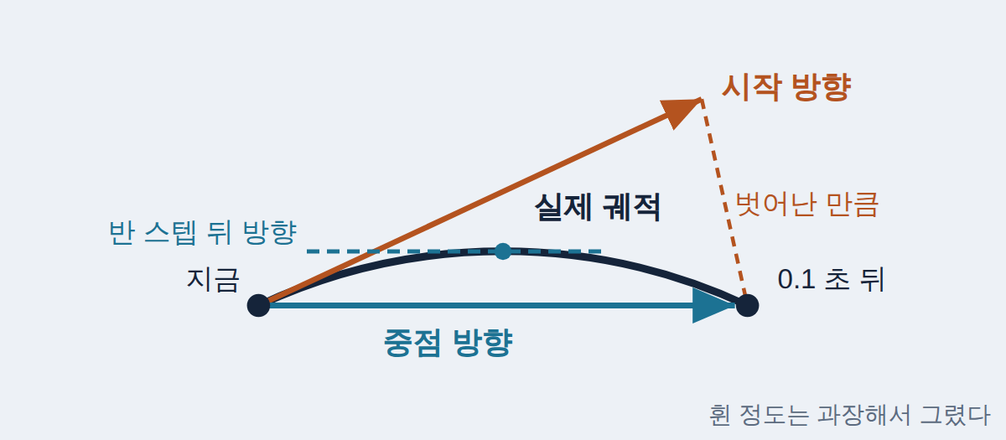
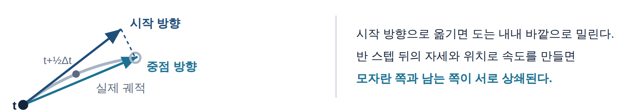
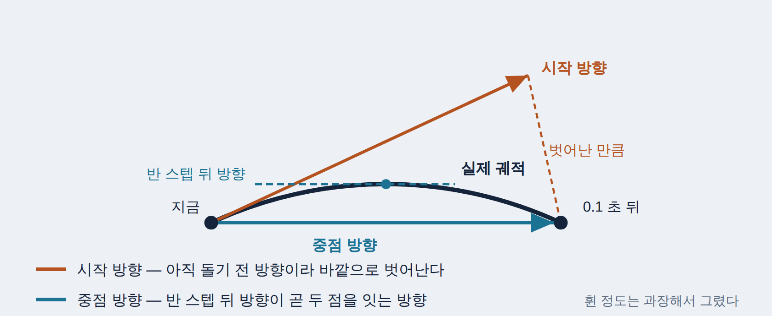
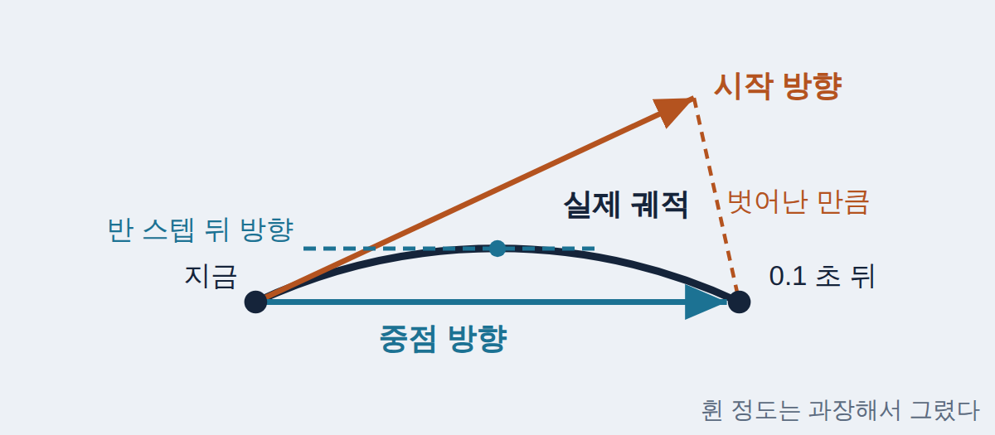
9
1. 구현 방법 · 1-(2) 표적 상태 정보 갱신
적분 방법 — 중점법
같은 0.1초인데 무엇이 갈리나
간격을 줄이면 — 200 m/s · 1G 선회 · 60초 뒤 위치 오차
0.1초 동안 속도가 안 변한다고 치고 직선으로 옮긴다. 그 "안 변하는 속도"를 시작(0초) 시점에서 뽑으면 도는 내내 뒤처진 방향으로 간다. 그래서 한가운데(0.05초)의 자세와 위치로 속도를 만들어 쓴다.
간격 | 시작 방향 | 중점법
0.1초 | 19.9 m | 0.008 m
0.05초 | 9.95 m (1/2) | 0.002 m (1/4)
halfStep = 0.5 * stepTime;
st_AttMid.Yaw = st_State->st_Att.Yaw + (st_Rate->Yaw * halfStep); // 중앙 자세
st_VelStart = f_Tgt_GetVelEcef(&st_State->st_Att, &st_State->st_Lla, headingSpeed);
st_PosMid.x = st_State->st_PosEcef.x + (st_VelStart.x * halfStep); // 반 스텝만
st_PosMid.y = ... ; st_PosMid.z = ... ;
st_LlaMid = f_Trans_Ecef_To_Lla(st_PosMid.x, st_PosMid.y, st_PosMid.z); // 중앙 위치
st_VelMid = f_Tgt_GetVelEcef(&st_AttMid, &st_LlaMid, headingSpeed); // 중앙 속도
st_Next.st_PosEcef.x = st_State->st_PosEcef.x + (st_VelMid.x * stepTime);
한 스텝 안에서 무엇이 갈리나
반경은 두 방법 모두 정확하다. 차이는 궤적이 반 스텝(10 m)만큼 옆으로 밀리는 것으로 나타난다. 드는 비용은 스텝당 속도 계산 두 번과 위경도 변환 한 번뿐이라, 같은 정확도를 시작 방향으로 내려는 것보다 훨씬 싸다.
한계 하나 — 자세를 roll·pitch·yaw 로 직접 다루므로 pitch 가 ±90° 근처면 yaw 축이 진행 방향과 겹쳐(짐벌락) yaw 기동이 궤적을 바꾸지 못한다.
과제 3 · 표적 궤적 모의
Notes:
한 스텝을 실제로 어떻게 옮기는지입니다. 0.1 초 동안 속도가 변하지 않는다고 치고 직선으로 옮기는데, 그 변하지 않는 속도를 어느 시점에서 뽑느냐가 남습니다. 스텝이 시작하는 0 초 시점의 자세로 뽑으면 도는 내내 뒤처진 방향으로 가게 되므로, 한가운데인 0.05 초 시점의 자세와 위치로 속도를 만들어 씁니다. 오른쪽 그림에서 주황색이 시작 방향, 파란색이 중점 방향이고 가운데 검은 선이 실제 궤적입니다.
왼쪽이 그 코드입니다. 반 스텝 뒤의 자세를 먼저 만들고, 스텝 시작 속도로 반 스텝만 가 본 위치를 구해 그 자리의 위경도를 뽑습니다. 그 둘로 만든 속도를 한 스텝 전체에 곱해서 원래 위치에서 옮깁니다.
오른쪽 표가 차이입니다. 같은 0.1 초인데 60 초 뒤 위치가 시작 방향은 19.9 미터, 중점 방향은 8 밀리미터 어긋납니다. 간격을 절반으로 줄이면 시작 방향은 오차가 절반이 되고 중점 방향은 4 분의 1 이 됩니다. 드는 비용은 스텝당 속도 계산 한 번과 위경도 변환 한 번이 더 붙는 정도입니다.
한계도 하나 적어 두었습니다. 자세를 roll, pitch, yaw 로 직접 다루기 때문에 pitch 가 90 도 근처로 서면 yaw 축이 진행 방향과 겹쳐서 yaw 기동이 궤적을 바꾸지 못합니다.

Slide 12
10
2. 시뮬레이션 조건
조건값과 실행 순서
주어진 조건 | 설정값
시뮬레이션 시간 / 갱신 간격 | durationTime = 60.0 · stepTime = 0.1 → 600 스텝, 표본 601개
플랫폼 | 32.0°N, 126.0°E, 0 m, 0 m/s (정지)
대함 표적 | 32.125°N, 126.03°E, 0 m, 30 m/s, Yaw 270° (서쪽)
대공 표적 | 32.12°N, 126.0°E, 300 m, 200 m/s, Yaw 180° (남쪽)
표적 수 | nTargetNum = 2 · 기동 없음 (등속 직진)
실행 순서
▸
▸
▸
▸
1
설정 구성
2
설정 검증
3
초기화
4
600회 반복
5
출력
화면 값을 읽어 도 → 라디안 변환. 형식·범위 검사
표적 수, 스텝 수가 정수배인지, 기동 시각 순서·겹침
위경고도 → ECEF, 자세 → 초기 속도 벡터 생성
플랫폼 → 표적 순서로 한 스텝씩. 모두 성공해야 반영
표본 601개 → LLA 표 · CSV · 궤적 그림
시각은 더하지 않고 곱한다. 0.1 을 600번 더하면 60.0000000000006 이 되지만, 600 × 0.1 은 정확히 60.0 이다.
한 스텝은 통째로 성공하거나 통째로 실패한다. 사본에서 전부 진행한 뒤 반영하므로 시각이 섞인 중간 상태가 나오지 않는다.
과제 3 · 표적 궤적 모의
Notes:
여기서부터 2번 시뮬레이션 조건입니다. 위 표가 과제가 준 조건을 프로그램 설정값으로 옮긴 것입니다. 60 초를 0.1 초 간격으로 돌리니 600 스텝이 되고, 시작 시점까지 포함해 표본은 601 개가 됩니다. 플랫폼은 위도 32 도, 경도 126 도에 정지해 있고, 대함 표적은 30 미터로 서쪽을, 대공 표적은 고도 300 미터에서 200 미터로 남쪽을 향합니다. 과제가 준 조건에는 기동이 없으므로 두 표적 모두 등속 직진입니다.
아래가 실행 순서입니다. 화면 값을 읽어 라디안으로 바꾸고, 설정이 말이 되는지 검사하고, 위경고도를 ECEF 로 바꾸면서 초기 속도 벡터를 만들고, 한 스텝씩 반복한 다음, 모은 표본을 표와 파일과 그림으로 냅니다.
두 가지만 짚고 가겠습니다. 먼저 시각은 더하지 않고 곱합니다. 0.1 을 육백 번 더하면 60.0000000000006 이 되지만 600 곱하기 0.1 은 정확히 60.0 이기 때문에, 스텝 번호에 간격을 곱해서 시각을 매깁니다. 그리고 한 스텝은 통째로 성공하거나 통째로 실패합니다. 사본에서 플랫폼과 표적을 모두 진행한 뒤 한 번에 반영하기 때문에, 어떤 표적은 새 시각이고 어떤 표적은 옛 시각인 중간 상태가 나오지 않습니다.

Slide 13
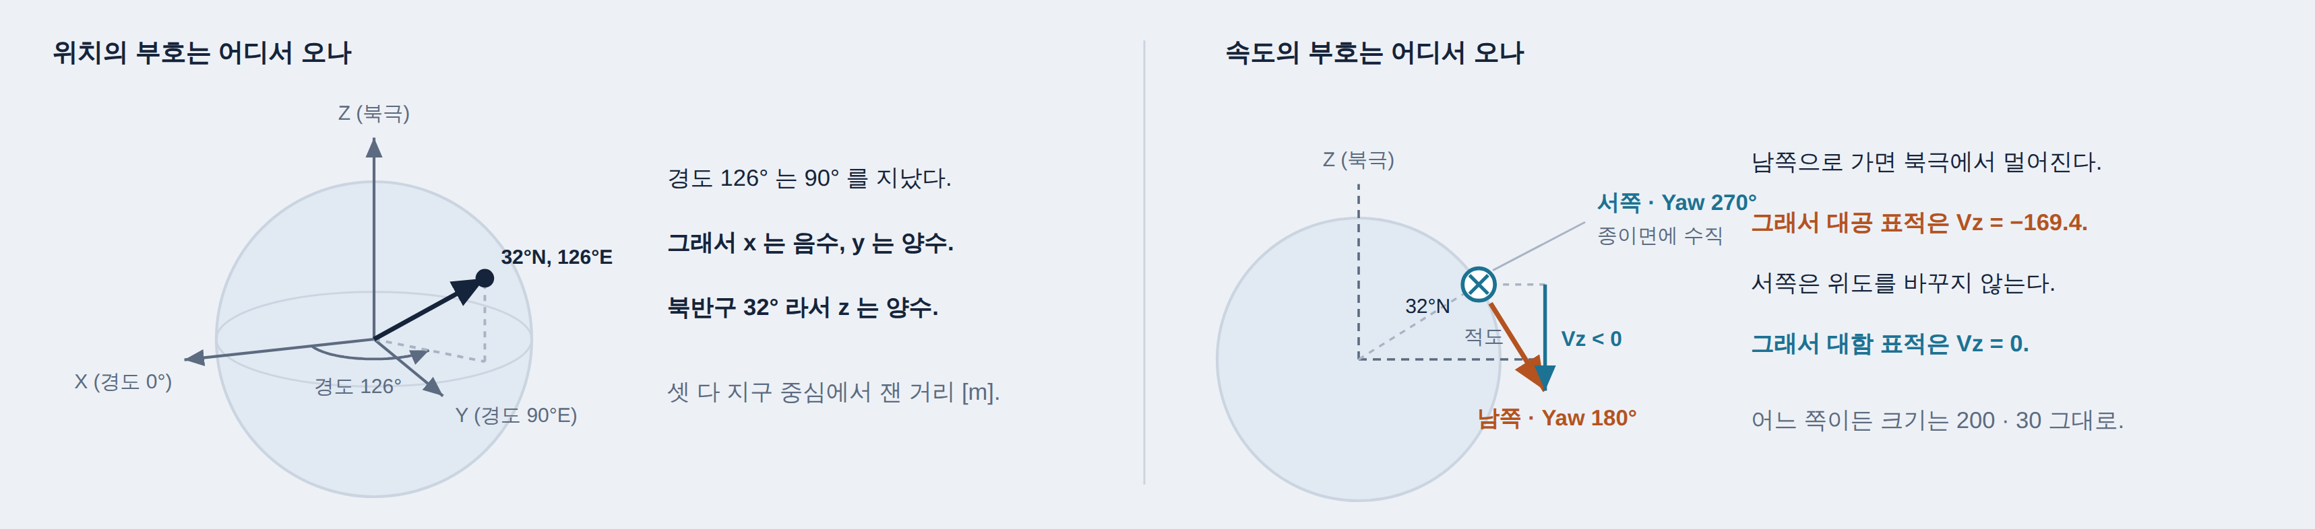
11
2. 시뮬레이션 조건
초기값 — 조건이 ECEF 로 바뀐 모습
t = 0 에서 계산된 ECEF 초기값
 | ECEF 위치 [m] | ECEF 속도 [m/s] | 속력
플랫폼 | (−3 182 303.6, 4 380 065.1, 3 360 431.4) | (0, 0, 0) | 0
대함 | (−3 180 268.5, 4 372 447.8, 3 372 178.2) | (24.2613, 17.6463, 0.0000) | 30.000000
대공 | (−3 178 301.3, 4 374 556.4, 3 371 868.1) | (−62.5044, 86.0299, −169.3873) | 200.000000
이 숫자들을 어떻게 읽나
과제 3 · 표적 궤적 모의
Notes:
조건을 넣었을 때 시각 0 에서 실제로 어떤 숫자가 나오는지 보겠습니다. 위 표가 위경고도를 ECEF 로 바꾼 값과, 자세각에서 만든 초기 속도입니다.
숫자만 보면 부호가 왜 저런지 헷갈리기 쉬워서 아래에 읽는 법을 그려 두었습니다. 왼쪽이 위치입니다. ECEF 의 x 축은 경도 0 도 방향, y 축은 동경 90 도 방향, z 축은 북극 방향이고 셋 다 지구 중심에서 잰 거리입니다. 우리 좌표는 동경 126 도라 90 도를 지났으므로 x 가 음수, y 가 양수가 되고, 북반구 32 도라서 z 가 양수입니다.
오른쪽이 속도입니다. 대공 표적은 Yaw 180 도로 남쪽을 향하는데, 남쪽으로 가면 북극에서 멀어지므로 z 성분이 음수가 됩니다. 값이 마이너스 169 인 것이 그래서입니다. 반대로 대함 표적은 Yaw 270 도로 서쪽을 향하는데, 서쪽으로 가는 것은 위도를 바꾸지 않으므로 z 성분이 정확히 0 입니다. 어느 쪽이든 세 성분을 합한 크기는 각각 30 과 200 그대로입니다.

Slide 14
12
2. 시뮬레이션 조건 · 기동 시나리오
회전 지점을 기동 시간표로
요구는 위치로 온다
그래서 한 번 돌려 보고 시각을 읽는다
지그재그 기동은 "Lat 32.1 에서 왼쪽으로 90도" 처럼 좌표로 주어진다. 그런데 기동 구조체에는 시작 시각과 종료 시각 칸뿐이고 위치를 적을 칸이 없다. 좌표를 시각으로 번역해 줘야 한다.
Core 를 그대로 링크한 도구로 앞에서부터 한 기동씩 푼다. 지금까지 정한 기동만 넣고 돌려서, 지정한 좌표를 넘는 순간의 시각을 그 기동의 시작 시각으로 적고 다음 기동으로 넘어간다.
짚을 것 1 — 도는 동안에도 계속 간다
짚을 것 2 — 시작도 끝도 0.1 초 격자 위에만
지정한 위도에서 꺾기 시작하면 90도를 다 돌았을 때는 이미 선회 반경만큼 더 내려가 있다. 그래서 회전이 끝나는 자리가 지정 좌표가 되도록 반경만큼 미리 꺾는다.
회전 시간이 0.1 초의 정수배여야 한다. 그래서 45 · 90 · 150 도를 정확히 맞출 수 없다. 부호가 번갈아 상쇄되어 누적 침로 오차는 0.1 도 수준이다.
대공 1기동 | 위도
꺾기 시작 (트리거) | 32.114950°
회전 끝 = 직진 시작 | 32.110467° ← 여기가 목표
G = dYaw[rad] × V / (g × T) g = 9.80665
표적 · 목표각 | 실제 회전각 | 시간 | |G|
대함 · 45° | 44.9504° | 2.4 s | 1.000000
대공 · 90° / 150° | 89.90° / 149.83° | 3.9 / 6.5 s | 8.205060
차이 0.004483° = 497 m = 선회 반경 497 m
회전 지점 10 곳이 기동표 10 줄이 된다. 대함 4 줄 · 대공 6 줄. 검출이 0.1 초 격자에 걸려 지정 좌표를 한 스텝 거리(대공 20 m)만큼 지나쳐 꺾는데, 그림으로는 구분되지 않는다.
과제 3 · 표적 궤적 모의
Notes:
기동이 들어간 시나리오를 만들려고 하면 문제가 하나 생깁니다. 기동 지시는 보통 위도 32.1 에서 왼쪽으로 90 도처럼 좌표로 옵니다. 그런데 기동 구조체에는 시작 시각과 종료 시각 칸만 있고 위치를 적을 칸이 없어서, 좌표를 시각으로 번역해 줘야 합니다.
방법은 한 번 돌려 보는 것뿐입니다. 계산 코드를 그대로 링크한 도구로 앞에서부터 한 기동씩 풉니다. 지금까지 정한 기동만 넣고 돌려서 지정한 좌표를 넘는 순간의 시각을 읽고, 그것을 그 기동의 시작 시각으로 적은 뒤 다음 기동으로 넘어갑니다.
여기서 두 가지를 짚고 가겠습니다. 첫째, 도는 동안에도 표적은 계속 나아갑니다. 지정한 위도에서 꺾기 시작하면 90 도를 다 돌았을 때는 이미 선회 반경만큼 더 내려가 있으므로, 회전이 끝나는 자리가 지정 좌표가 되도록 반경만큼 미리 꺾습니다. 표의 두 값 차이 0.004483 도가 정확히 선회 반경 497 미터입니다.
둘째, 시작도 끝도 0.1 초 격자 위에만 놓입니다. 회전 시간이 0.1 초의 정수배여야 해서 45 도와 90 도와 150 도를 정확히 맞출 수 없고, 대신 그 시간에 그만큼 돌 수 있는 G 를 역산해서 넣습니다. 같은 이유로 꺾는 자리도 한 스텝 갈 거리만큼, 대공 표적이면 20 미터 안쪽에서 지나쳐 꺾히는데 그림으로는 구분되지 않습니다. 부호가 번갈아 상쇄되기 때문에 60 초를 다 돌고 난 누적 침로 오차는 0.1 도 수준입니다.

Slide 15
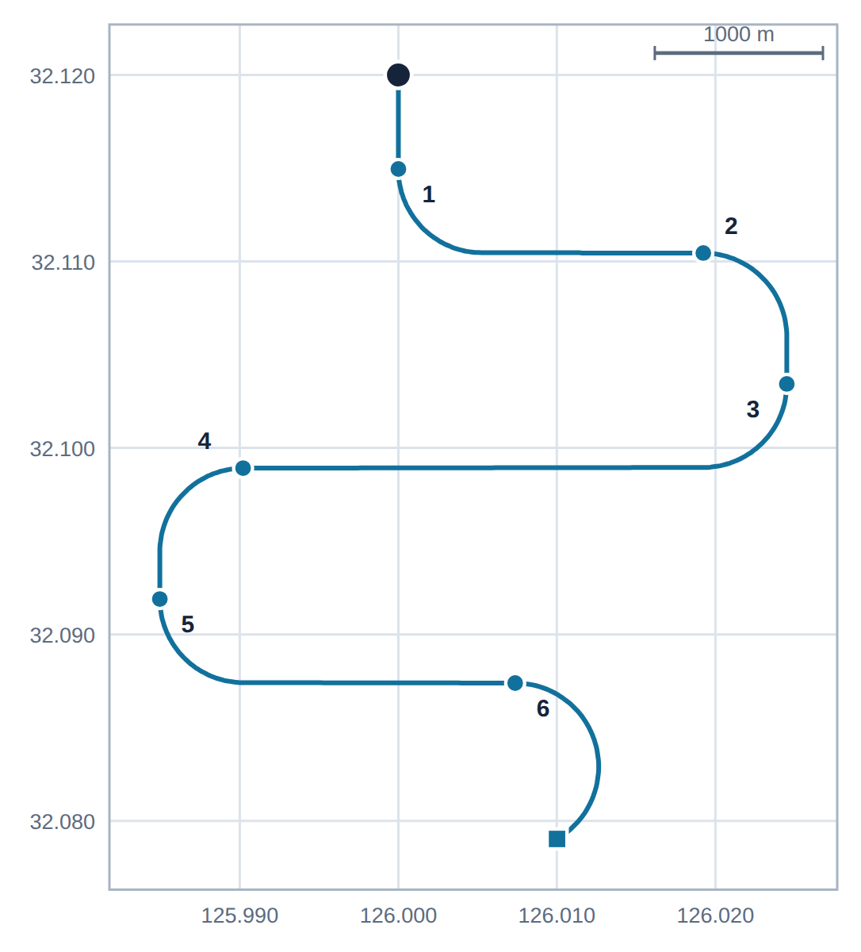
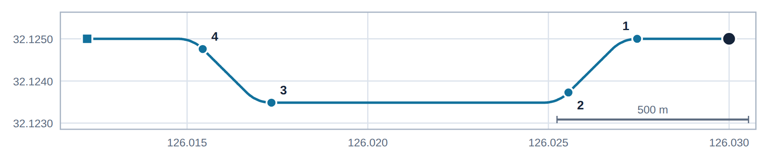
13
2. 시뮬레이션 조건 · 기동 시나리오
60 초 시나리오와 검사 결과
대공 표적 (숫자는 회전이 시작되는 지점)
60 초 시나리오 한눈에
 | 대함 표적 | 대공 표적
초기 조건 | 32.125 / 126.03 / 0 m | 32.12 / 126.0 / 300 m
속도 · 침로 | 30 m/s · Yaw 270°(서) | 200 m/s · Yaw 180°(남)
기동 | Yaw 선회 4회 (±44.95°) | Yaw 선회 6회 (±89.90° 5 + 149.83°)
|G| · 선회 반경 | 1.000000 · 92 m | 8.205060 · 497 m
스텝당 회전각 | 1.87° | 2.31°
60 초 종점 | 32.125000 / 126.012232 | 32.079032 / 126.010006
대함 표적 (좌우 대칭 지그재그)
실제 엔진으로 검사했다. UI 사전검사(1 ms 격자 · 시간/간격 정수배 · 기동 시각 격자 · |G| 한계 · 스텝당 회전각 · 기동 겹침), 설정 검증, 속력 30 · 200 m/s 와 고도 300 m 유지까지 전부 통과. 실패 0 건.
과제 3 · 표적 궤적 모의
Notes:
앞의 방법으로 만든 60 초 시나리오입니다. 왼쪽이 대공 표적으로, 200 미터로 남쪽으로 나가다 동쪽과 서쪽으로 번갈아 훑는 궤적이고 번호가 회전이 시작되는 지점입니다. 오른쪽 아래가 대함 표적으로, 서쪽으로 가면서 좌우 대칭으로 한 번 비켜 가는 지그재그입니다.
가운데 표에 두 표적의 값을 모아 두었습니다. 초기 조건은 과제가 준 값 그대로이고, 회전 지점 열 곳이 기동표 열 줄이 됐습니다. 대함이 네 줄, 대공이 여섯 줄입니다. 대함은 1G 로 반경 92 미터, 대공은 8.2G 로 반경 497 미터이고, 맨 아랫줄이 60 초 종점의 위경도입니다. 대함 표적이 출발 위도와 정확히 같은 32.125 도로 끝나는 것이 좌우 대칭이라는 뜻입니다.
이 시나리오는 실제 엔진으로 검사했습니다. 화면 쪽 사전 검사와 계산 쪽 설정 검증을 모두 통과했고, 속력이 30 과 200 으로 유지되는지와 고도 300 미터가 유지되는지까지 확인해서 실패가 한 건도 없었습니다. 두 궤적 모두 표본이 601 개이고 마지막 표본의 시각이 정확히 60.0 초입니다.

Slide 16
14
3. 기타 사항
좌표변환 코드 이용과 설명 위치
(1) 좌표변환 코드 이용
(2) ~ (4) 설명은 어디에 있는가
좌표변환과 행렬 연산은 참고 소스 코드를 그대로 쓴다. 엔진이 쓰는 것은 아래 네 함수다.
과제가 요구한 설명 | 이 자료에서
(2) 표적 구조체 정의 | 3 ~ 5 장
(3) 구현 방법을 코드로 | 6 ~ 9 장
(4) 시뮬레이션 결과 | 다음 자료에서
엔진이 부르는 함수 | 하는 일
f_Trans_Lla_To_Ecef | 위경고도 → ECEF
f_Trans_Ecef_To_Lla | ECEF → 위경고도
f_Trans_Body_To_Ned | 동체 → NED
f_Trans_Ned_To_Ecef | NED → ECEF (기준점 포함)
구조체는 설정값·상태값·기동 정보 세 장으로, 구현 방법은 좌표계·속도 변환·선회·적분 네 장으로 나눠 설명한다. 10 ~ 13 장의 조건값·초기값·기동 시나리오까지가 오늘 범위이고, 실행 결과와 검증은 다음 자료에서 이어진다.
CoordinateTransform.c/.h · matrixCalcLib.c/.h
원본을 그대로 쓰면서 맞춘 세 가지
인자 순서 — f_Trans_Lla_To_Ecef 는 경도를 먼저, f_Trans_Body_To_Ned 는 Roll · Yaw · Pitch 순서로 받는다. 속도처럼 방향만 옮길 때는 f_Trans_Ned_To_Ecef 에 기준점을 원점으로 준다.
경계 — UI 는 TargetSim.h 한 장만 참조한다. 화면이 쓰는 좌표 변환도 이 헤더로 내보내 원본 함수는 감췄다.
형 이름 — 코딩룰이 요구하는 FLOAT64 와 CHAR 를 Define.h 에 더했다.
과제 3 · 표적 궤적 모의
Notes:
마지막으로 3번 기타 사항입니다. 왼쪽이 첫 번째 항목인 좌표변환 코드 이용입니다. 좌표변환과 행렬 연산은 참고 소스 코드를 그대로 썼고, 엔진이 부르는 함수는 표에 적은 네 개입니다. 위경고도를 ECEF 로 바꾸는 것과 그 반대, 동체를 NED 로 바꾸는 것, 그리고 NED 를 ECEF 로 바꾸는 것입니다.
원본을 그대로 쓰면서 맞춰야 했던 것이 아래에 있습니다. 먼저 인자 순서인데, 위경고도를 ECEF 로 바꾸는 함수는 경도를 먼저 받고, 동체를 NED 로 바꾸는 함수는 roll, yaw, pitch 순서로 받습니다. 그리고 NED 를 ECEF 로 바꾸는 함수는 기준점 이동까지 같이 하기 때문에, 속도처럼 방향만 옮길 때는 기준점을 원점으로 줍니다. 다음은 경계인데, 화면 쪽은 헤더 한 장만 참조하도록 해서 화면이 쓰는 좌표 변환도 그 헤더로 내보내고 원본 함수는 감췄습니다.
오른쪽이 두 번째부터 네 번째까지, 그러니까 구조체 정의와 구현 방법과 결과를 어디서 설명했는지입니다. 구조체는 세 장, 구현 방법은 네 장에 나눠 설명했고, 결과 쪽은 오늘 조건값과 초기값과 기동 시나리오까지 다뤘습니다.

Slide 17
정리
설정과 상태를 나눴다
입력값은 안 변하고 상태값만 변한다. 개수는 배열이 아니라 숫자로 관리
속도를 숫자 하나로 받았다
방향만 자세각에서 매번 새로 만든다 — 회전뿐이라 속력이 변할 데가 없다
기동은 네 필드 그대로
구간 [start, end) 동안 각속도가 걸리고 그 밖에서는 직진
계산은 ECEF 에서
위경도는 그냥 더할 수 없다. 변환은 참고 소스 코드를 그대로 쓴다
동체 속도 → ECEF 는 두 번 회전
"남쪽"은 서 있는 자리마다 다른 방향이기 때문
한 스텝은 중점법으로
자세와 위치 모두 한가운데 값으로 — 선회할 때 옆으로 밀리는 오차를 상쇄한다
회전 지점은 좌표로, 기동표는 시각으로
엔진을 그대로 돌려 0.1 초 격자 위의 시각을 찾아 옮겼다
다음
결과 출력 및 검증
60 초 시나리오를 UI 에서 돌려 LLA 를 CSV 로 저장하고, 속력과 고도가 끝까지 유지되는지 확인한다. 시간 간격을 0.1 → 0.05 로 줄여 오차가 1/4 로 떨어지는지도 함께 본다.
Notes:
오늘 내용을 정리하겠습니다.
표적 구조체는 끝까지 변하지 않는 설정값과 매 스텝 변하는 상태값으로 나눴고, 개수는 배열 크기가 아니라 숫자로 관리했습니다. 속도는 과제대로 숫자 하나로 받고 방향은 자세각에서 매번 새로 만들었기 때문에, 회전만 거쳐서 속력이 변할 자리가 없습니다. 기동은 과제가 정한 네 필드를 그대로 두고 방향은 G 의 부호로 표현했습니다.
계산은 ECEF 에서 하고 좌표변환은 참고 소스 코드를 그대로 썼습니다. 동체 속도를 ECEF 로 옮길 때는 서 있는 자리마다 남쪽이 다르기 때문에 회전을 두 번으로 나눴고, 한 스텝은 자세와 위치 모두 한가운데 값으로 옮겼습니다. 회전 지점이 좌표로 주어지는 문제는 엔진을 그대로 돌려 0.1 초 격자 위의 시각을 찾아 옮기는 방식으로 풀었습니다.
다음은 결과 출력과 검증입니다. 이 60 초 시나리오를 화면에서 돌려 위경도를 파일로 저장하고, 속력과 고도가 끝까지 유지되는지 확인하겠습니다. 시간 간격을 0.1 에서 0.05 로 줄였을 때 오차가 4 분의 1 로 떨어지는지도 함께 보겠습니다.
이상입니다. 질문 환영합니다. 코드와 문서는 radar-sw-study 저장소의 Part3 에 있습니다.

